Slide 1
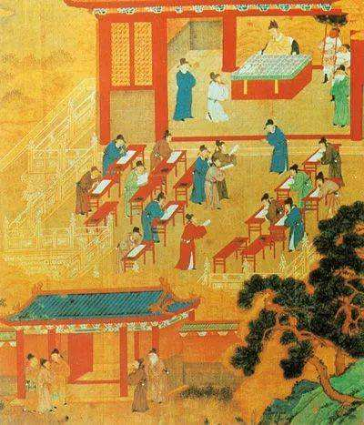
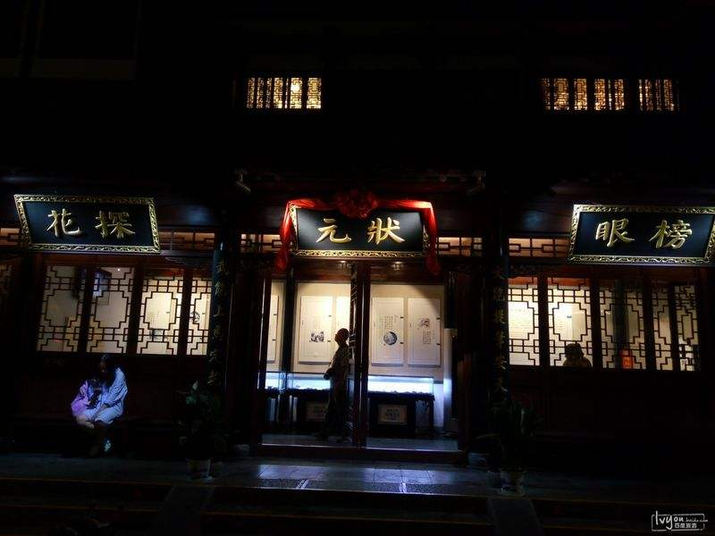
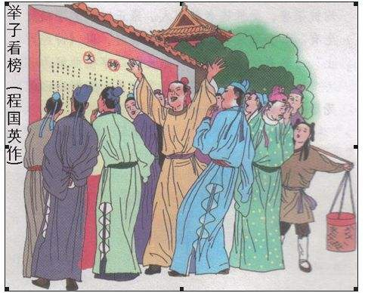
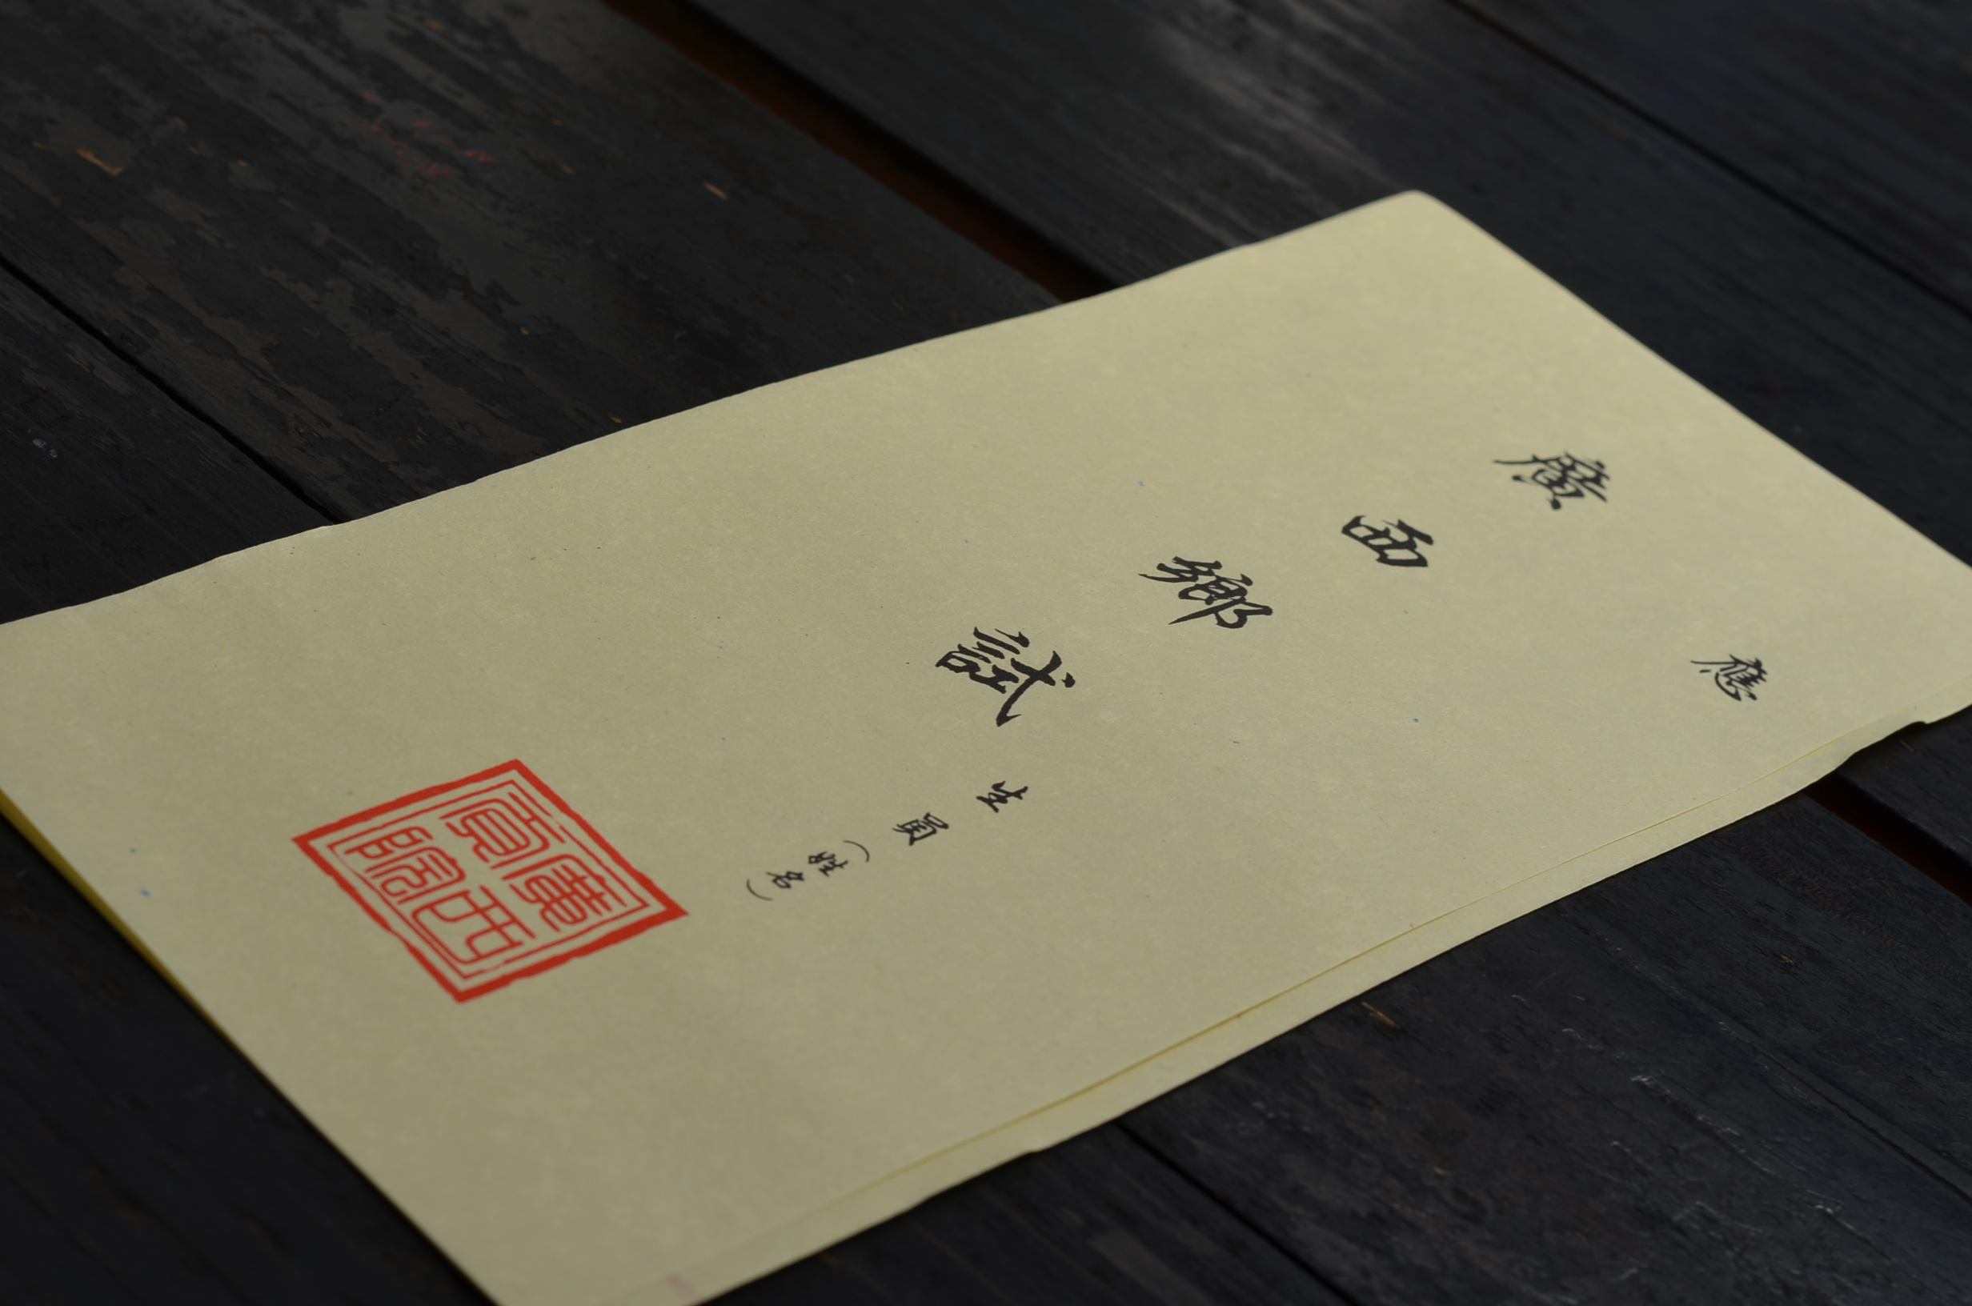
以上图片反映了中国古代哪项重要制度？
科举制

Slide 2
《剑桥中国隋唐史》的编者崔瑞德认为，科举制度“为所有西方国家以考试录用人员的文官考试制度提供了一个遥远的榜样”。科举制被称为中国古代的“第五大发明”。
史料感知
这则材料说明，科举制是一种什么制度？
选官制度（文官考试制度）

Slide 3
中国古代选官制度的演变
世官制
夏商周（血缘）
世袭
军功授爵制
战国（军功）
选官方式
察举制
以官举士
两汉（德才）
九品中正制
魏晋南北朝（德才 门第）
科举制
实施时期？
选官依据？
？

Slide 4
科举制
1.发展历程：
创立于隋，完善于唐，鼎盛于宋，僵化于明清，废除于清末（1905年）。
史料感知：
18世纪法国启蒙思想家伏尔泰高度评价科举制：“通过层层严格考试的人才才能进入……衙门任职……人们全然不可能设想一个比这更好的政府……”
通过这则史料，反映了科举制在选官方式和选官依据方面有什么特点？

Slide 5
科举制
1.发展历程：
①隋炀帝时期，设立进士科，确立考试选官的原则，科举制由此诞生。
②唐代，科举制走向完善。考试科目以进士、明经为主。

Slide 6
科举制
1.发展历程：
创立于隋，完善于唐，鼎盛于宋，僵化于明清，废除于清末（1905年）。
2.选官方式：
考试选官
3.选官依据：
才学

Slide 7
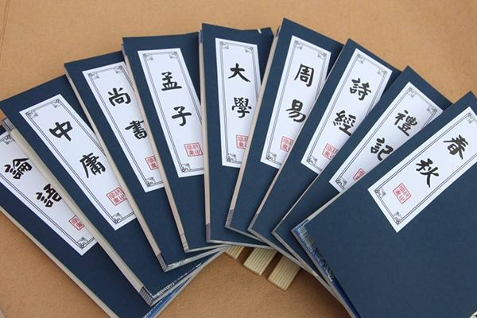
科举制
1.发展历程：
创立于隋，完善于唐，鼎盛于宋，僵化于明清，废除于清末（1905年）。
2.选官方式：
考试选官
3.选官依据：
才学
4.考试内容：
以儒家经义为核心。诗歌是唐代的重要考试内容。明清时期，八股文成为科举考试 内容的核心，科举考试走向僵化。
5.考试科目：
隋唐以进士、明经两科为主，唐及以后各朝以进士科为最重要的科目。

Slide 8
6.实质：将知识分子引入统治集团，且被最高掌权者控制的制度。
7.影响：
积极方面：
①破除了世家大族垄断官场的情形， 促进了社会阶层的流动。
②保证了政府行政人员的来源，扩大了专制统治的社会基础。
③提高了官员的素质和政府的行政效率。
④促进了社会重学风气的形成和文化的普及。
⑤追求公平公正。
消极：
①考试内容不出儒学经义的范围，使得古代中国过分重视人文伦理知识，阻碍了科技的发展。
②被选拔的多是缺乏进取精神和创造意识的人。

Slide 9
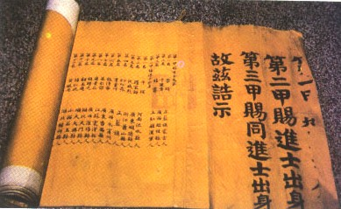
材料阅读与思考
材料1：（唐太宗）尝私幸端门，见新科进士缀行而出，喜曰： “天下英雄，入吾毂（牢宠、圈套）中矣。” ——王定保《唐摭言》
漫长的1300年的科举考试中，曾产生出700多名状元、近11万名进士、数百万名举人（至于秀才就更不计其数了）。中国历史上，善于治安邦的名臣、名相，有杰出贡献的政治家、思想家、文学家、艺术家、科学家、外交家、军事家等大都出自状元、进士和举人之中。
材料2：顾炎武说：“八股之害，等于焚书，而败坏人才，有甚于咸阳之郊所坑者四百六十余人也。”——《日知录》
材料3：少小须勤学，文章可立身。满朝朱紫贵，尽是读书人。自小多才学，平生志气高。别人怀宝剑，我有笔如刀。朝为田舍郎，暮登天子堂。将相本无种，男儿当自强。 ——元 · 高明《琵琶记》
材料4：通过层层严格考试的人才能进入衙门任职，人们全然不可能设想一个比这更好的政府 ——法国启蒙思想家 伏尔泰

